Slide 1
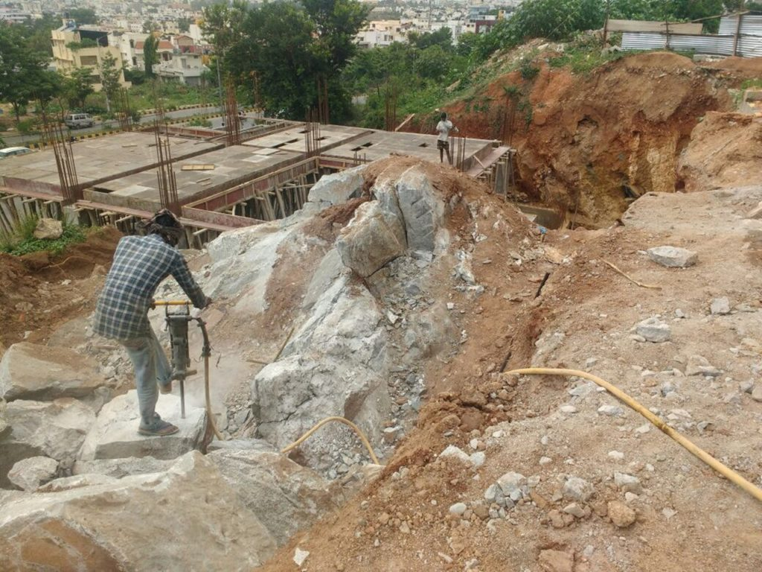
ריכוז
נוסחאות חשמל/מחצבה /פיצוץ סימפטטי

Slide 2
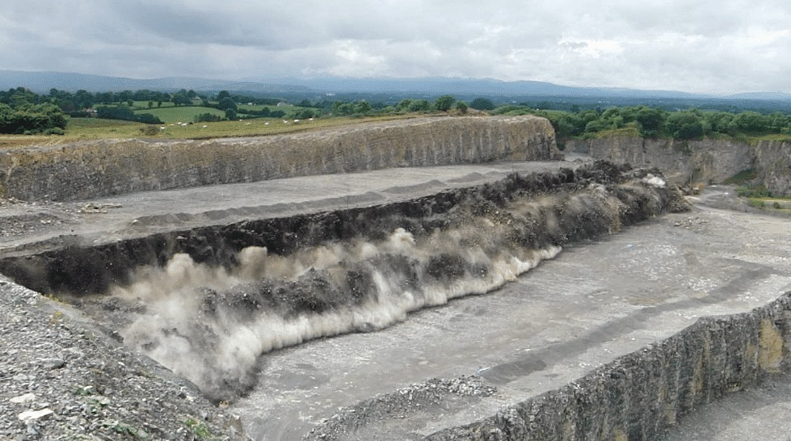
שלבי חישוב מחצבות

Slide 3

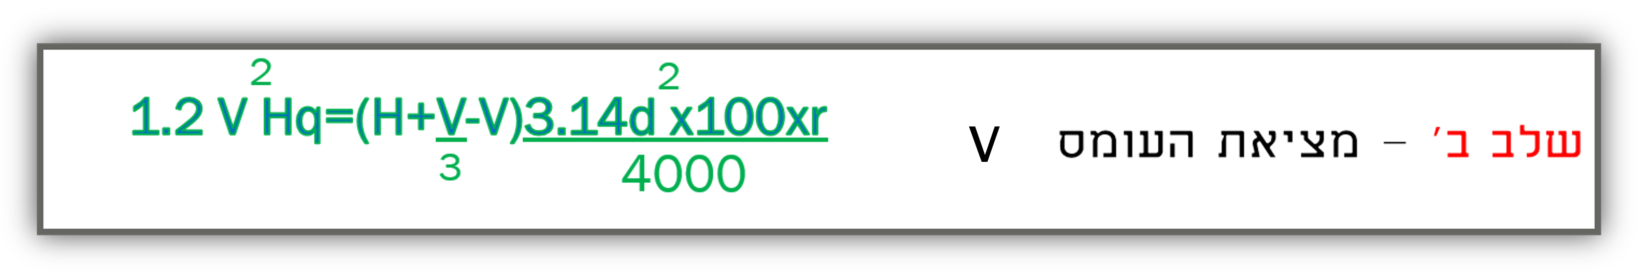

שלבי ביצוע החישובים

Slide 4





שלבי ביצוע החישובים-המשך

Slide 5
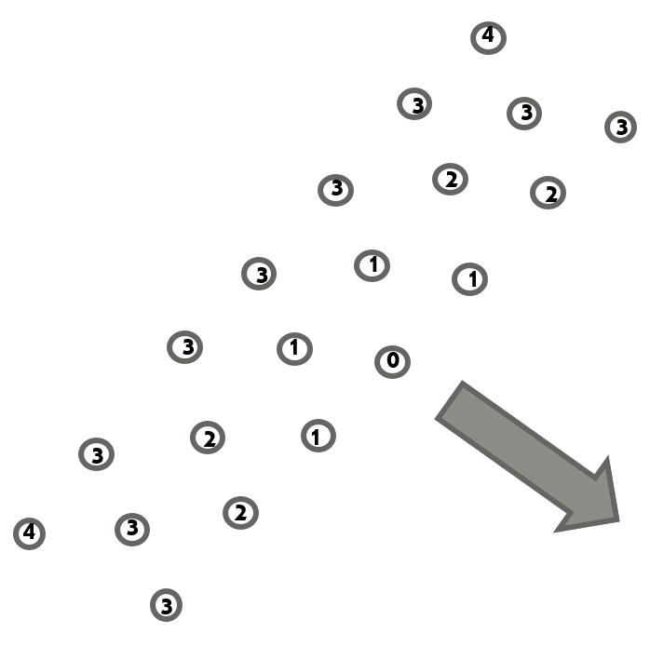
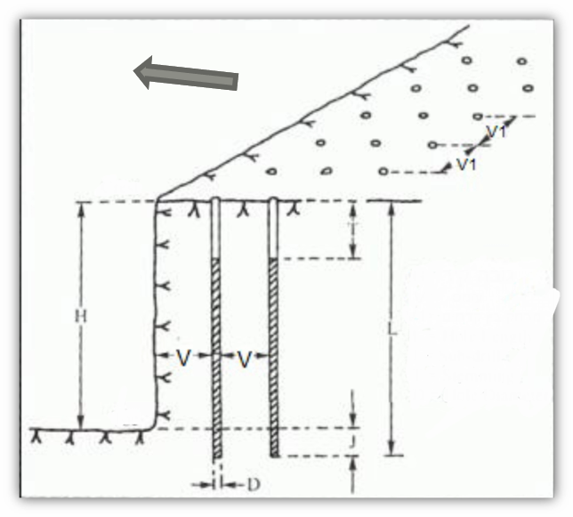
תרשים סדור השהיות וכיוון זריקת חומר

Slide 6
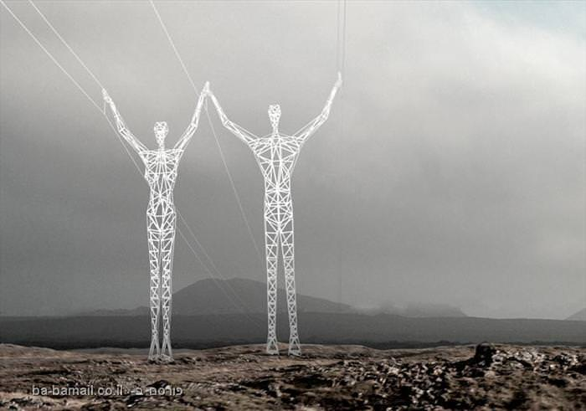
שלבי חישוב
חשמל

Slide 7
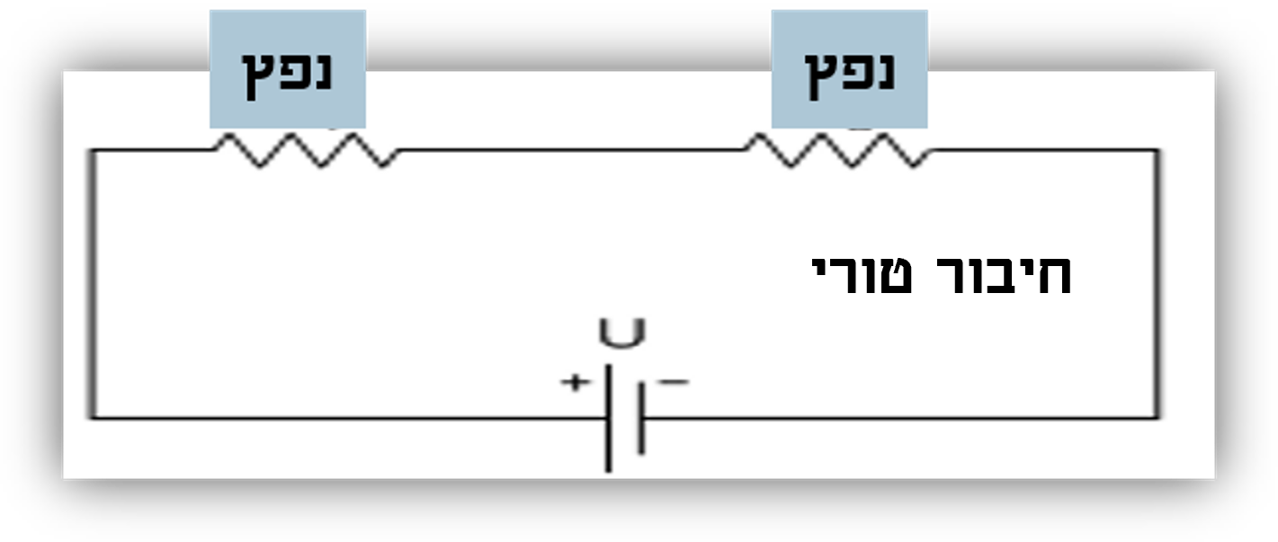




שלבי חישוב מעגל טורי

Slide 8
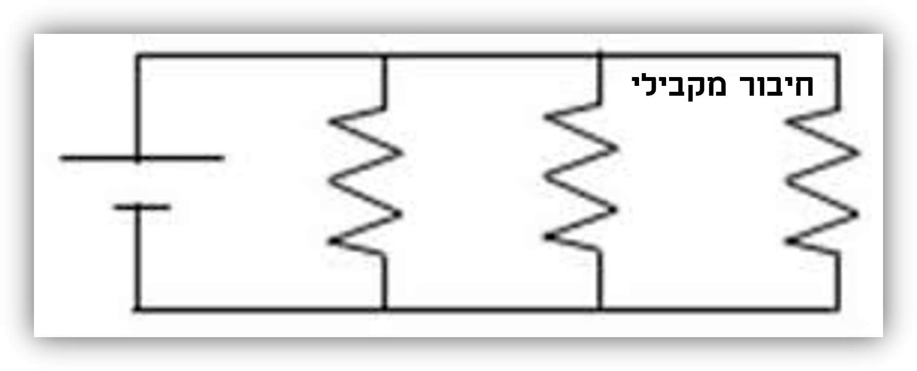




שלבי חישוב מעגל מקבילי

Slide 9
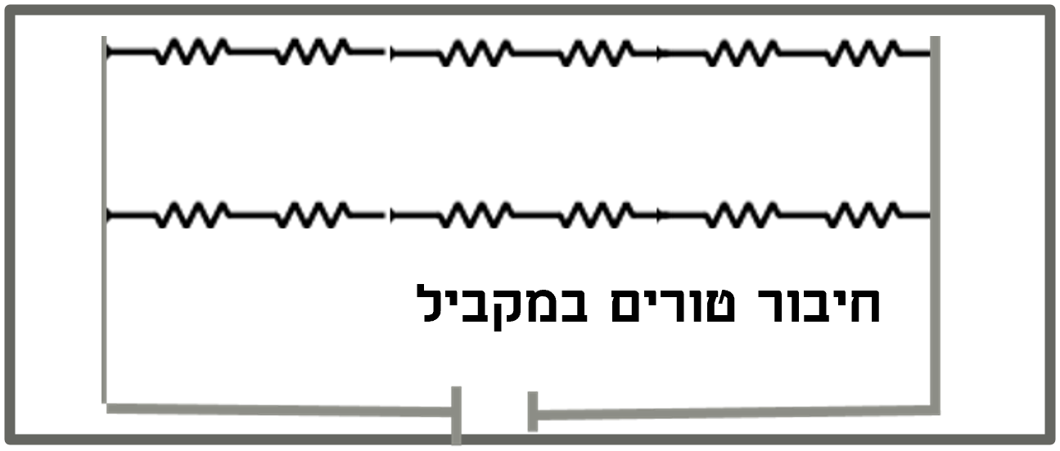


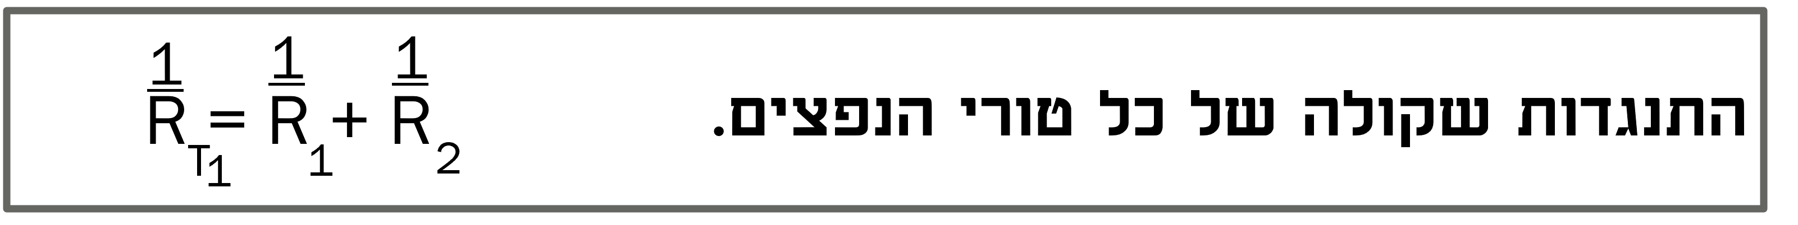


שלבי חישוב מעגל טורים במקביל

Slide 10
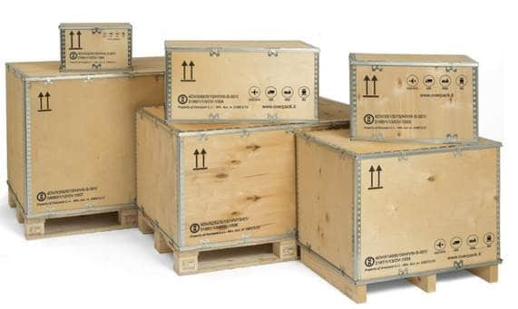
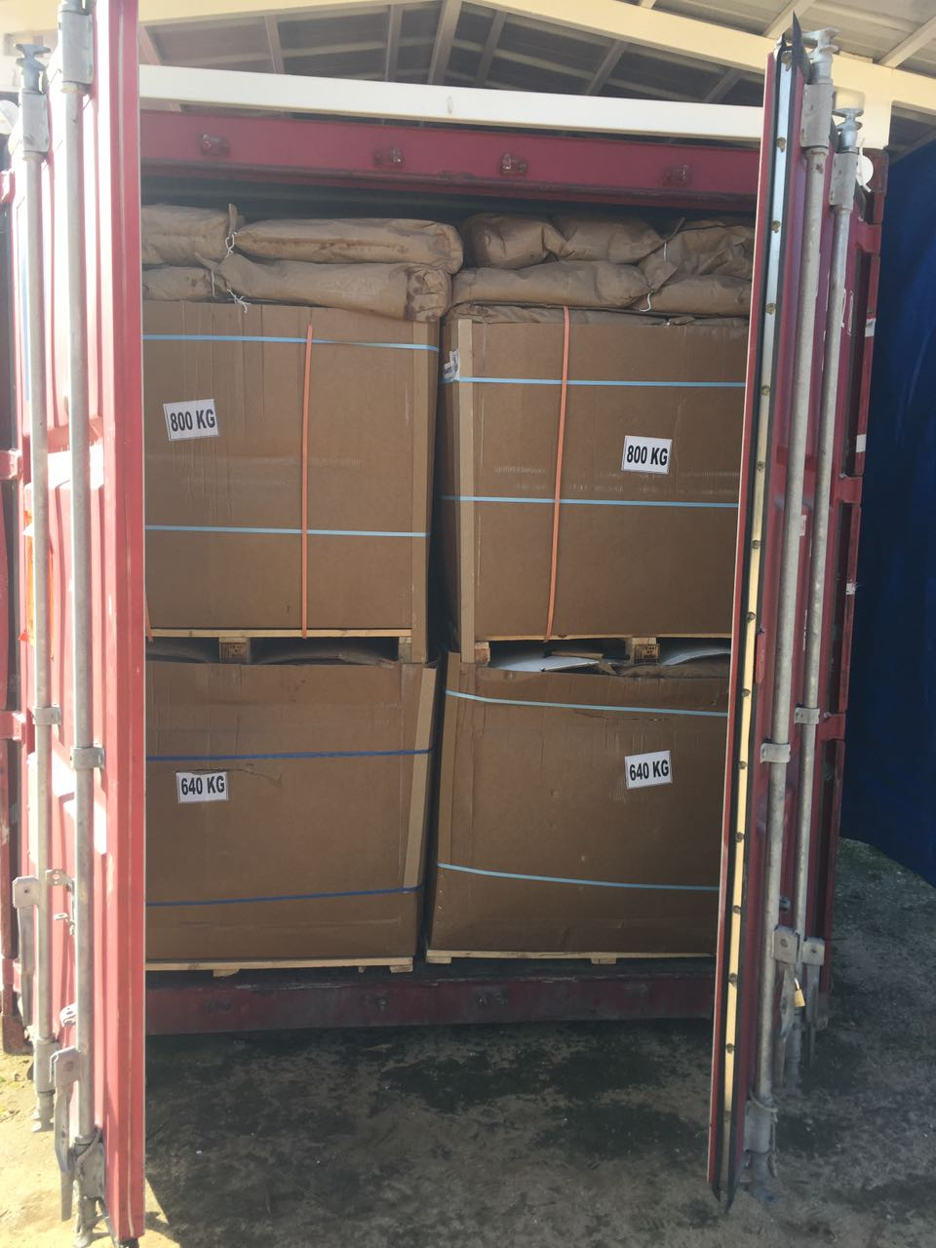
חישוב מרחקי פיצוץ בין ערימות חומרי נפץ
3
משתמשים בנוסחה אימפירית – Q D=k
מושגים:
D - המרחק בין ערמות חומרי הנפץ (במטרים)
Q – כמות חומר הנפץ בערמה הגדולה (בק"ג)
k - מקדם התלוי בסוג חומר הנפץ.
דוגמאות של ערכים:
חומר נפץ על בסיס ניטרו-גלצירין – k- 2.2
חומר נפץ על בסיס אמוניטים - k- 0.48

